Slide 1



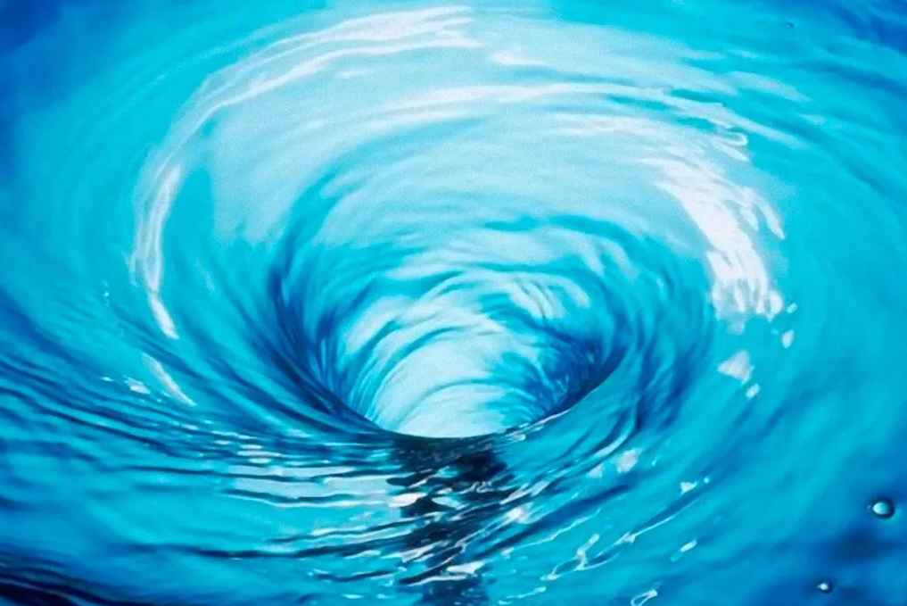
Tel 0612890223
SAVOIE
https://aquasonic-savoie.com/
Distributeur exclusif des 2 Savoie
.Le Vortex d’eau, est le procédé le plus étrange qui soit pour dynamiser l’eau. C’est un symbole fort et naturel de la représentation de l’univers. L’eau tourbillonne dans un cône de telle manière que sa vitesse augmente d’une façon hyperbolique vers la pointe.
.Au bout, sa vitesse est mathématiquement infinie et il apparaît des électrons venus de nulle part, ce que l’on appelle «l’effet Casimir». Le chercheur Nicolaï KOZYREV en a fait aussi la démonstration et a constaté en plus qu’il y a avait un effet de dégravitation.
.Viktor Schauberger et le principe du mouvement des vortex génère de l'énergie apparemment venue de nulle part, en produisant également une force d’anti-gravité.

Slide 2
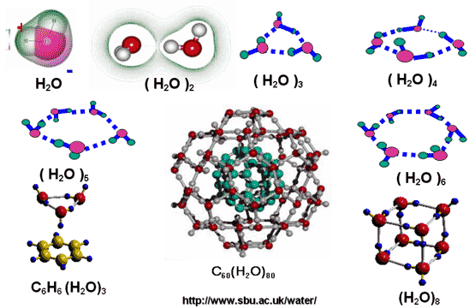
SAVOIE
Pr Marc HENRY Professeur de Chimie et de Physique Quantique, l’eau qui est formée de molécules indiscernables répondant toutes à la formule H2O. Elle pourra donc exister sous deux états, l’un incohérent que l’on associe aisément à l’eau des chimistes, l’autre cohérent que l’on pourra associer à l’eau morphogénique. D’un point de vue pratique cette cohérence implique environ 10 millions de molécules d’eau. Autrement dit, tout assemblage de molécules d’eau doit être découpé en blocs contenant chacun 10 millions de molécules d’eau. Ces blocs sont nommés « domaines de cohérence ».

Slide 3
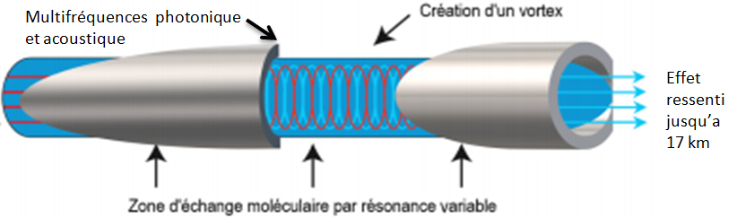
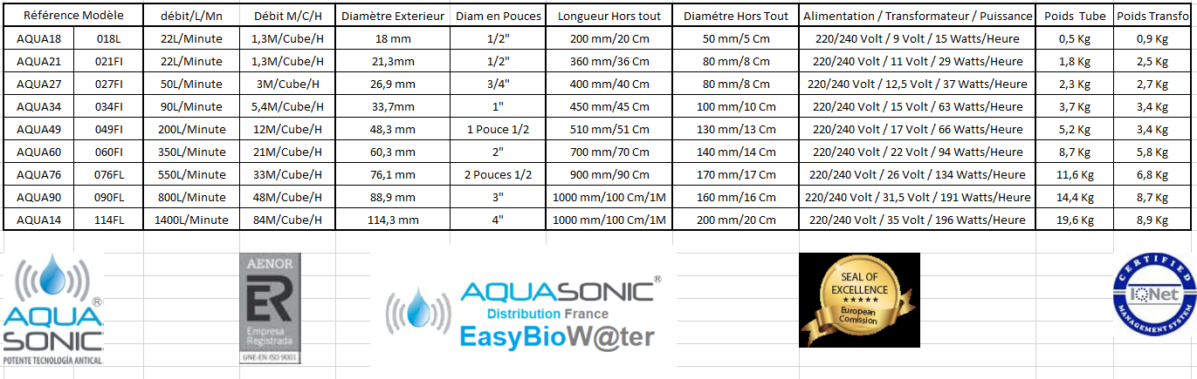
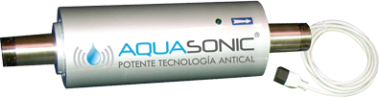
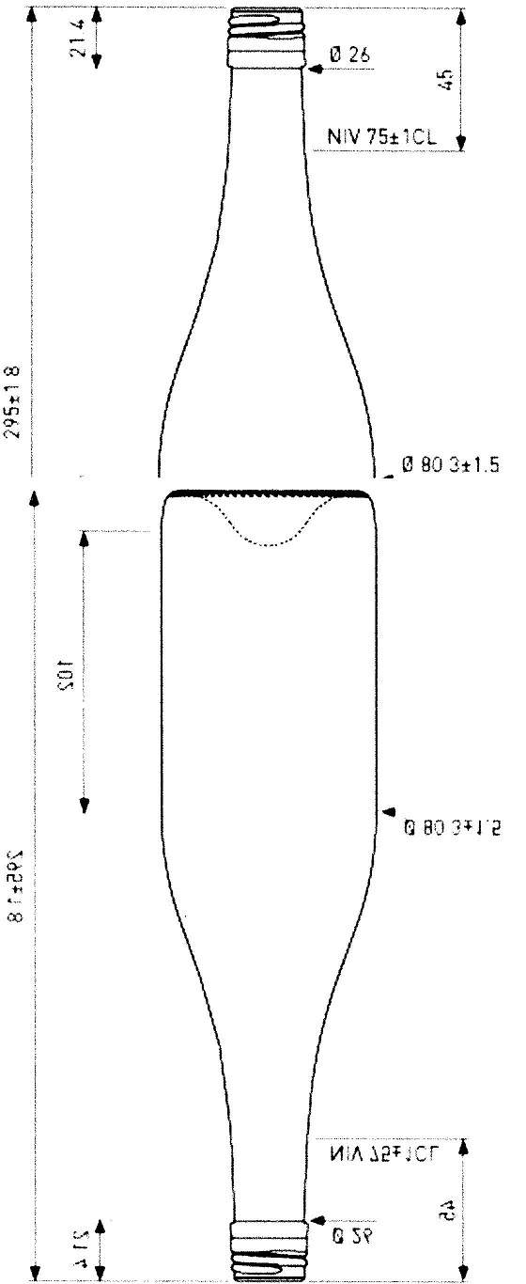

SAVOIE
ex. comparer 1 bouteille 1/2 de vin et un model 027 FI

Slide 4
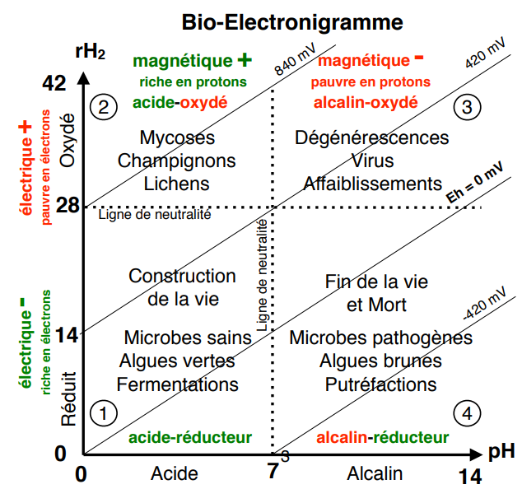
SAVOIE
- La bioélectronique de Vincent (BEV) est considérer comme le b à ba de la science de l’eau et rare sont les experts, c’est le cas de Pr Louis Claude Vincent, Sylvie Henry, Laurence Gallais, Ph Jeanne Rousseau validé par Pf Joseph ORSZAGH.
- Elle est caractérisée par 3 paramètre, acido/basique, oxydo/réduction et la résistance électrique.

Slide 5

SAVOIE
ANTICALCAIRE
- Sans consommable, sans retirement, consomme très peu d’énergie
- Empêche la formation de dépôts calcaire, élimine le calcaire ancien
- Entretiens des canalisations, évite l’oxydation et la corrosion
- Baisse de 50% de la consommation en produits chimiques (chlore, produits nettoyants)
- Réduit la prolifération des algues, réduit la charge microbienne : 45 000 Légionelles/L à 6000/L
- Améliore le goût tout en préservant les qualités minérales et organoleptiques de l’eau
- Ne modifie pas la composition chimique de l’eau, ni la dureté.

Slide 6
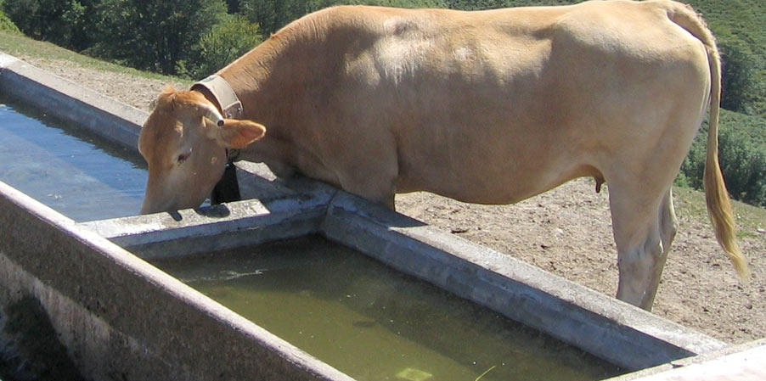
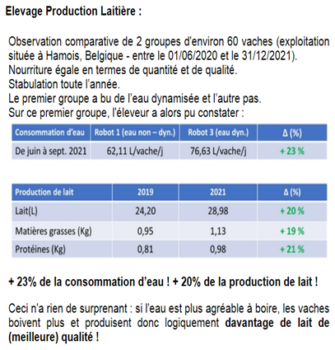
SAVOIE
AGRICULTURE
- Meilleur hydratation car la mouillabilité est augmenter, ainsi que la tension de surface
- Augmente la vitalité
- Améliore la fertilité
- Evite : mammites, risques entérite, infections, donc diminue la quantité d’antibiotiques par 2
- Diminue très fortement les risques de leucocytes dans le lait
- Stimule la croissance…

Slide 7
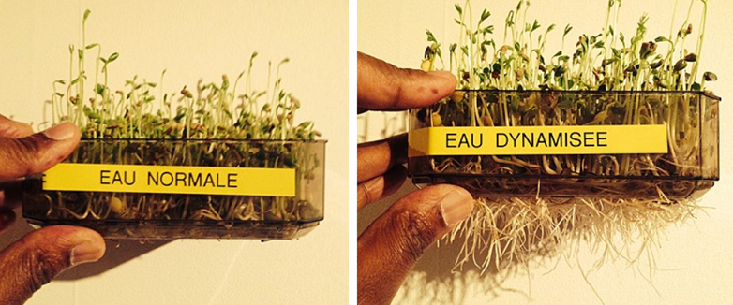
SAVOIE
AGRICULTURE
- Accélère la croissance des plantes
- Prolonge leurs conservation
- Meilleure assimilation des minéraux du sol
- Diminue la quantité d’eau d’arrosage
- Par effet d’amplification, augmente le rendement des fertilisants…
- Renforce la vitalité et diminue les parasites
- Augmente la production des récoltes
- Augmente le nombre de fleurs, la production des fruits légumes

Slide 8
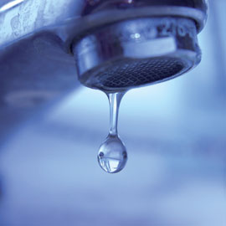
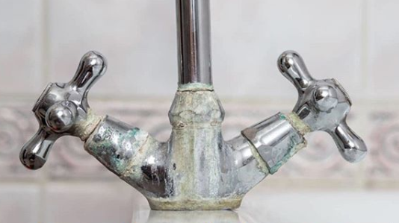
SAVOIE
Eau potable
- Entretiens des canalisations, dégrade les biofilms, évite l’oxydation et la corrosion
- Diminuer la consommation de javel
- Augmenter la précipitation de matière organique en suspension
- Assurer la qualité microbiologique et organoleptique

Slide 9
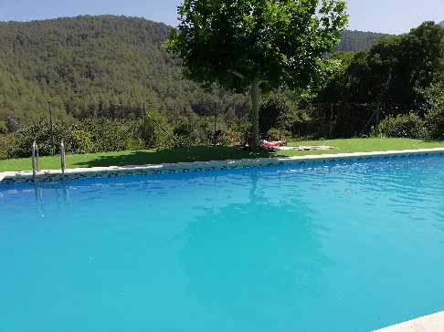
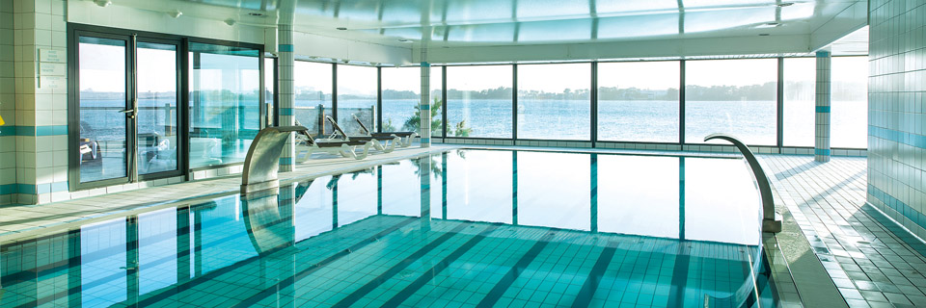
SAVOIE
Piscines /spas
- Augmente l’efficacité des principes actifs des produits détergents et chimiques
- Maintient des taux de chlore libre et du pH
- Réduit la prolifération de coliformes fécaux et totaux, d’entérocoque, staphylocoques…
- Facilité d’installation
- Faible consommation électrique
Pas d’entretien
- Nettoyage simplifié
- Baisse des coûts de maintenance et d’équipement
- Baisse de la consommation en produits chimiques

Slide 10
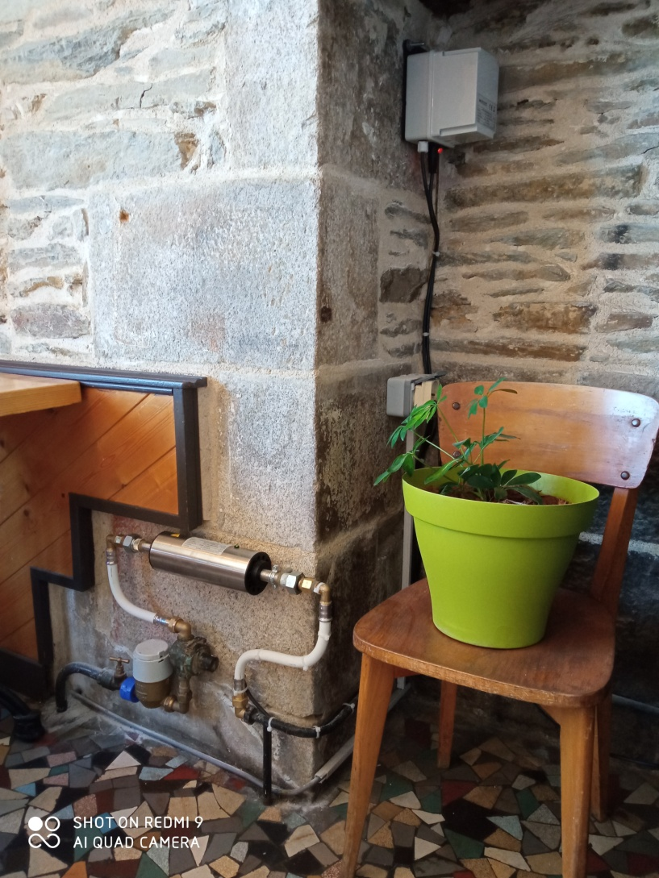
SAVOIE
Restauration
- Elimine la couche de dépôt sur la vaisselle
- Réduit la consommation de produits ménagés
- Améliore le goût de l’eau de table
Format domestique Ex:Ref.027FI
Dimmensions 1 bouteille 1/2 de vin

Slide 11


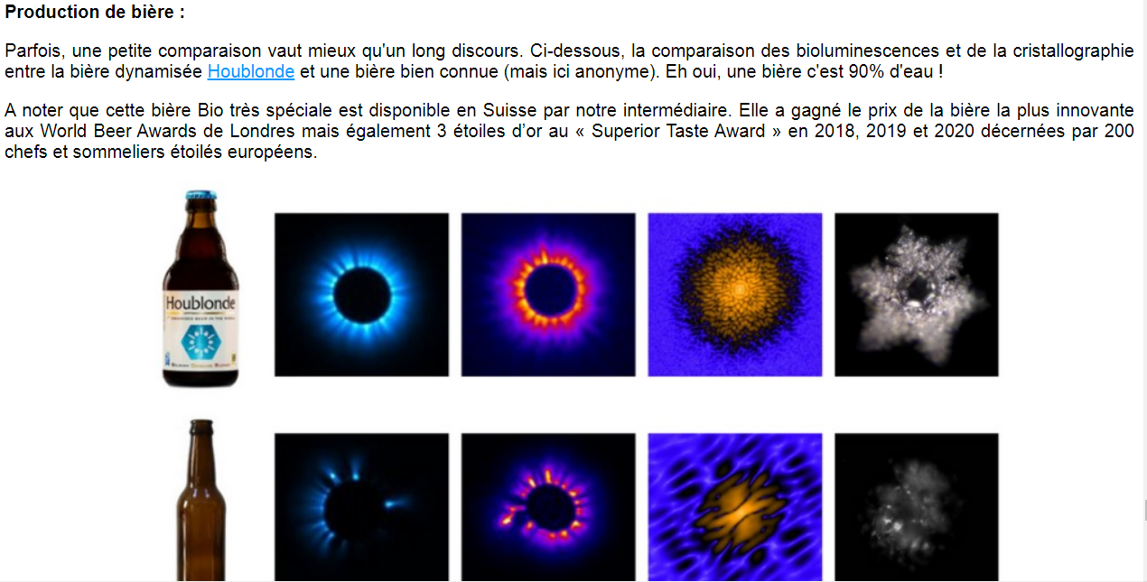

SAVOIE
BRASSERIE

Slide 12
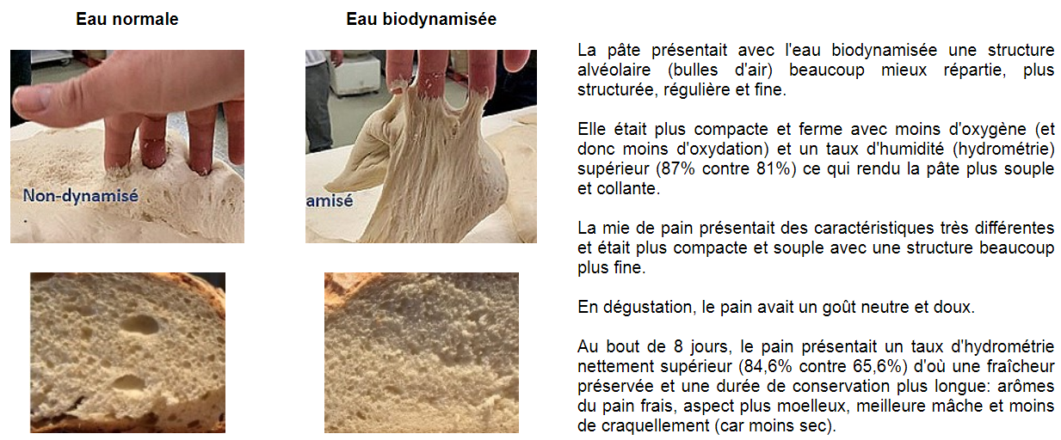
SAVOIE
BOULANGERIE

Slide 13
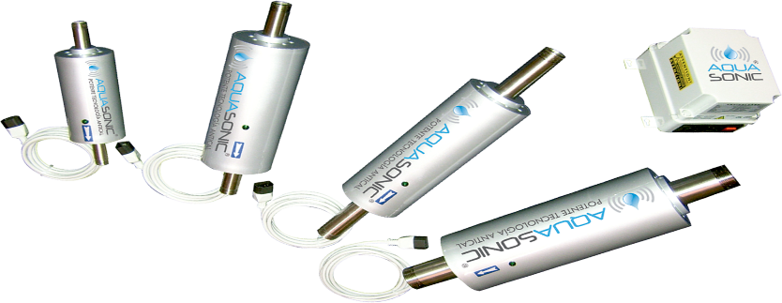
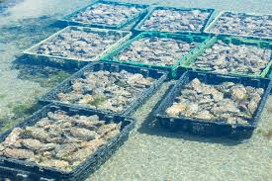
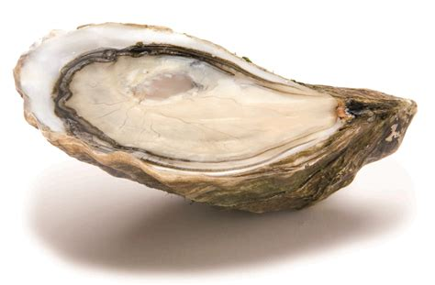
SAVOIE
Ostréiculture
- Effet de sélectivité microbienne
- L’amélioration de la tension de surface augmente le tau d’oxygène dissout.
- Problèmes de mortalité et de microorganismes pathogènes chez les coquillages dans les bassins tampons, par manque d’oxygénation
- Qualité des eaux de rejets urbaines

Slide 14
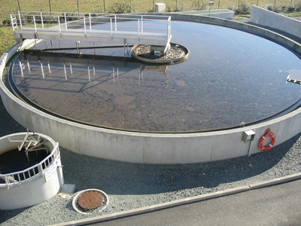
SAVOIE
Epuration urbaine
- Atténuer les effets délétères des sorties de stations sur le milieu récepteur, afin de favoriser l’autoépuration
- Augmenter les rendements épuratoire, grâce à la micronisation de boues
-Abattement de microorganismes pathogènes
- Favorise la diversité microbienne
- Limite les dysfonctionnements courants

Slide 15
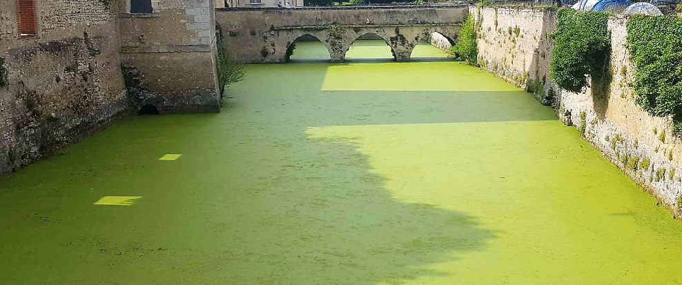
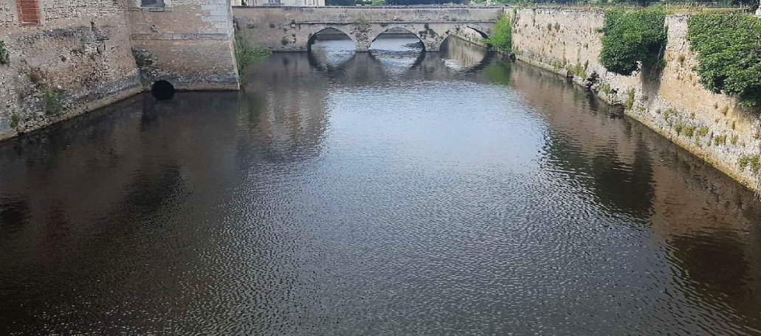
SAVOIE
Phytoépuration
- Favorise la diversité microbienne
-Aide à rééquilibrer les végétations envahissantes
- Diminue la surface épuratoire par 2
-Stimule l’équilibre chimique et biologique de l’eau

Slide 16
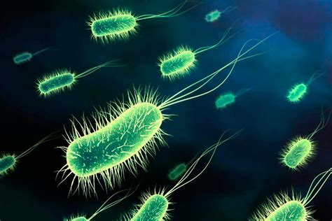

SAVOIE
Le test Microtox a été fait à partir de la bactérie pathogène Eschérichia colis (https://www.youtube.com/watch?v=JZXkNfiGdX0), qui est cultivée dans deux géloses nutritive, l’une d’eau normale et l’autre à base d’eau dynamisée. Après 48 h, il a été constaté une baisse de 59 % de la croissance bactérienne, avec la gélose revitalisée. En revanche avec une bactérie utile telle que Lactobacilus plantarum (https://fr.wikipedia.org/wiki/Lactobacillus_plantarum), une augmentation de la croissance de 10 %. Ce test par Yann Oliveau et Bernard Berthet en 2017.
Si l’eau H2O est une formule chimique d’une simplicité biblique, son comportement et son fonctionnement selon Yves MARECHAL, chercheur au CEA, relève plus de « l’ésotérisme » que de la science. L’eau est « schizophrène », elle est extrêmement labile, ses molécules se lient et se délient des milliards de fois par seconde.

Slide 17
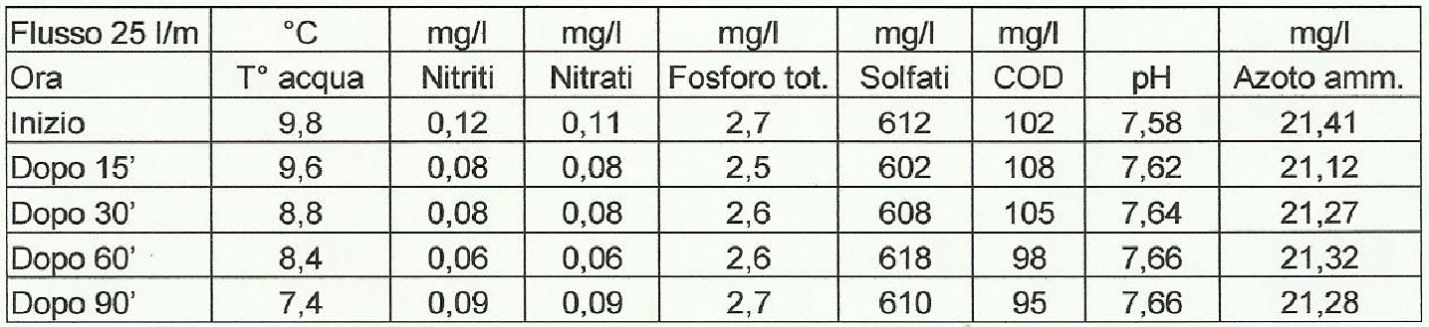
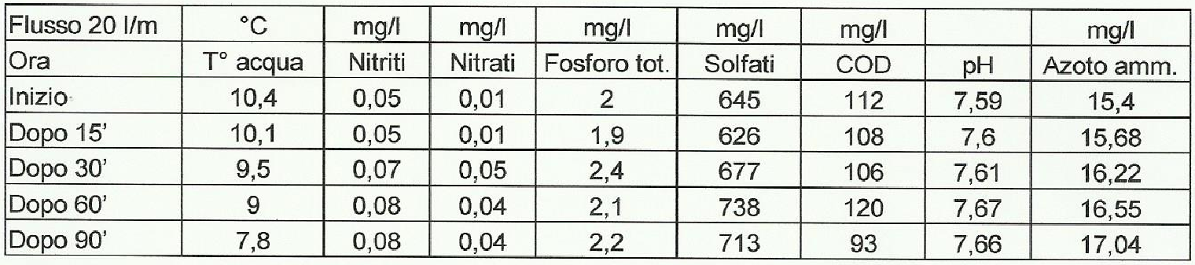
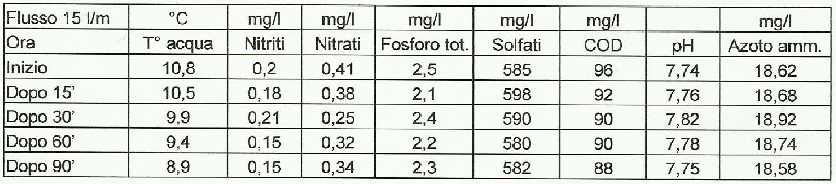
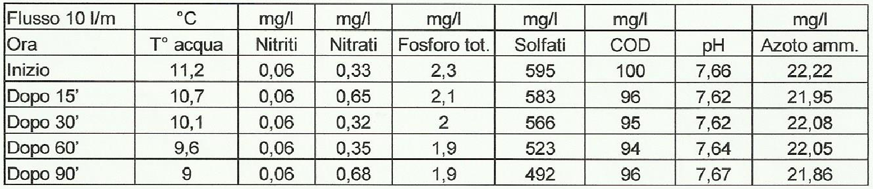
SAVOIE
ANALYSES

Slide 18
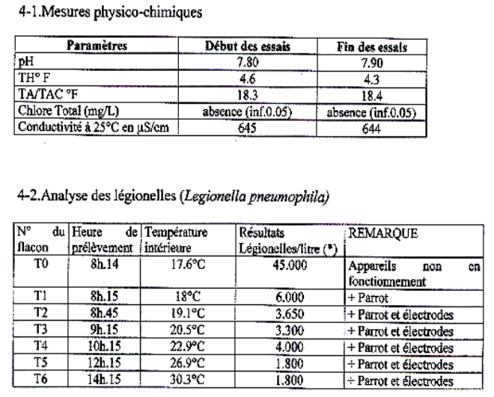
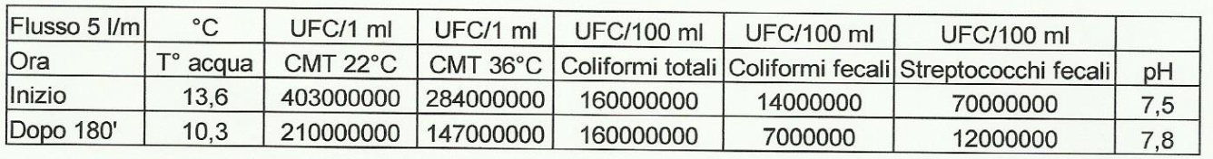
SAVOIE
ANALYSES SUITE

Slide 19
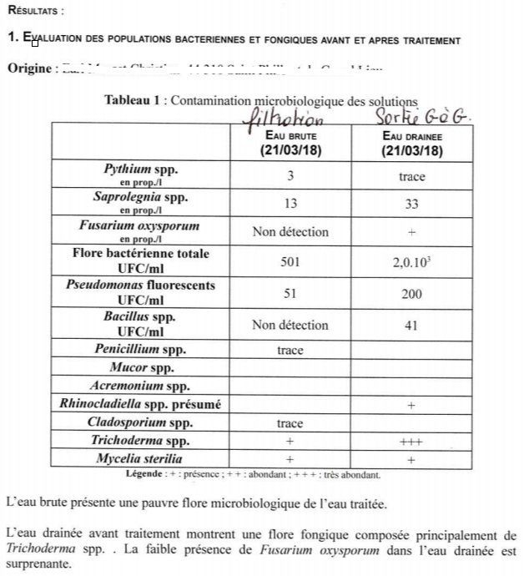
SAVOIE
ANALYSES SUITE

Slide 20
SAVOIE
- Certif. I.S.P.E.S.L. du 27.02.1992.
- Certif. USA USL, 2-VT du 16.05.1992.
- Certif. CE européenne 1995.
- Certif. EE.UU. Archivo No. E167632 cUL 95ME14687 du 02.04.1996.
- Certif. EE.UU. NSF expediente No. E167632 95ME19855 du 08.06.1996.
- Test UNI-Siemens Italtel CEI 70011 du 29.02.1996.
- Brevet IAT compatibilité électromagnétique (CEM) 18.10.2004. Intek Spa –
- Test et mesure Division 04-0169 Cert. C016156901 du 12.08.2013. 1995: Médaille d'or au salon des inventions de Genève.
- 1995: Diplôme d'honneur de la chambre de commerce italienne.
- 1999: Reconnaissance de l'Institut de technologie du Massachusetts (MIT).

Slide 21
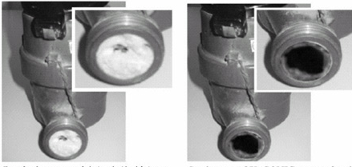
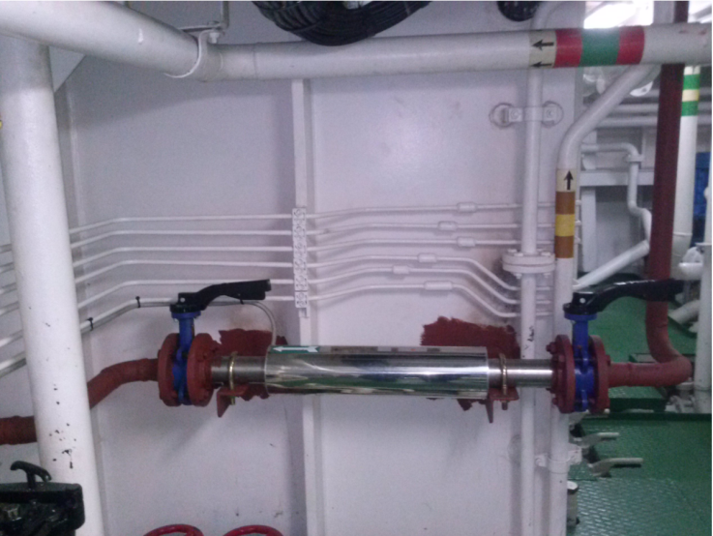
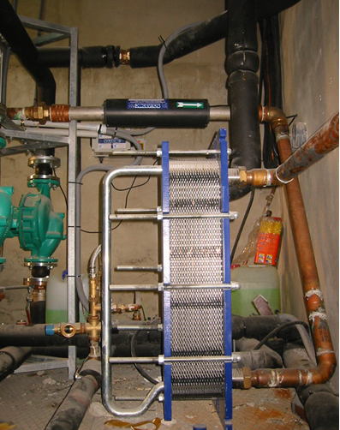
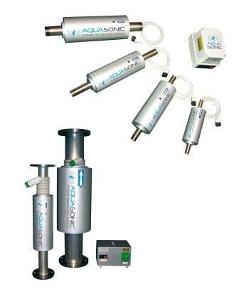
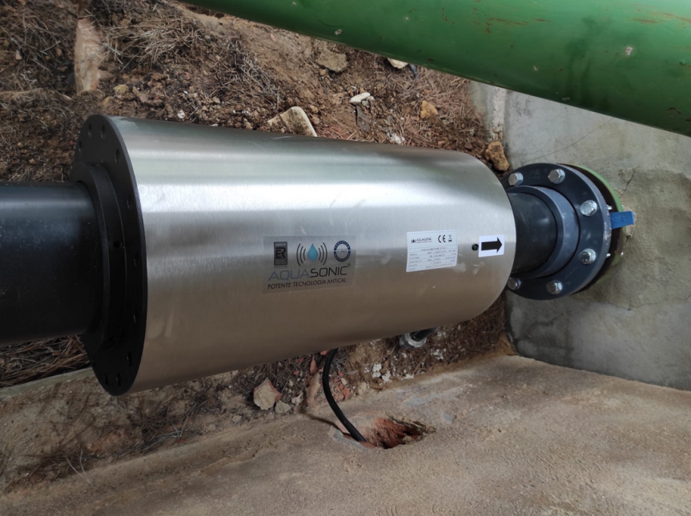

SAVOIE
Nous faisons également du sur mesure pour tout secteur d'activité

Slide 22
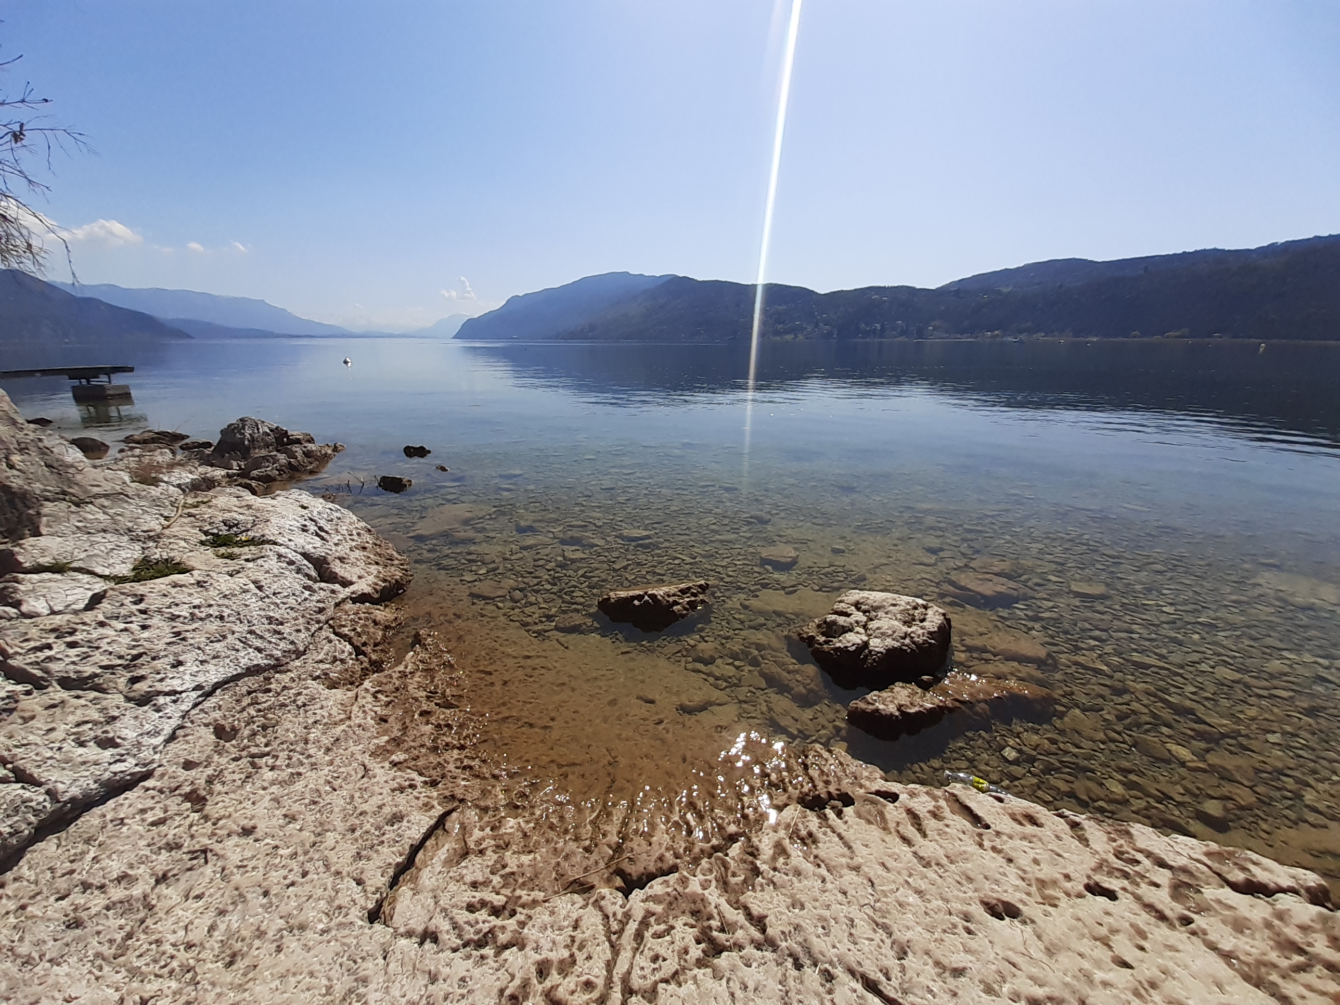
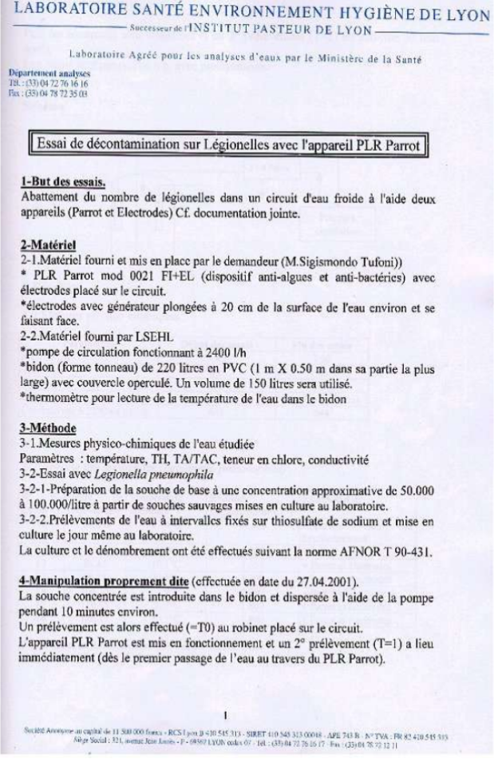
SAVOIE
Vide ton esprit, sois informe. Informe, comme l’eau. Si tu mets de l’eau dans une tasse, elle devient la tasse. Tu mets de l’eau dans une bouteille et elle devient la bouteille. tu la mets dans une théière, elle devient la théière. Maintenant, l’eau peut couler ou elle peut s’écraser. Sois de l’eau, mon ami.
Bruce Lee

Slide 23

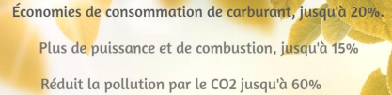
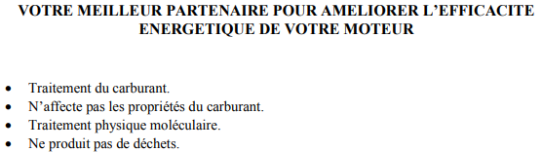
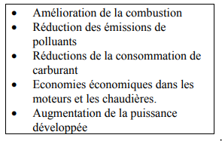
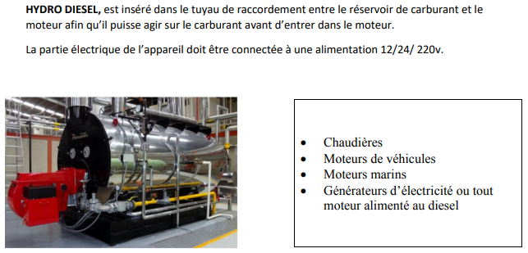
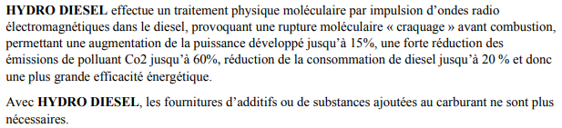

SAVOIE

Slide 24
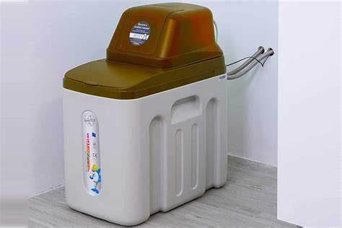
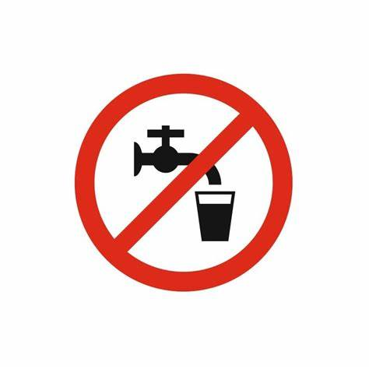

SAVOIE
Est-il dangereux de boire de l'eau adoucie ? Les contorsions d'un fabricant d’adoucisseurs à sodium ?
L’adoucisseur à sodium figure parmi les plus gros scandales de l’eau, tant le n’importe quoi du marketing se mêle aux conflits d'intérêt et à l'insulte au bon sens. Les fabricants occultent évidemment les risques mais ce sont curieusement leurs avis qui s’affichent sur les moteurs de recherche... Qu’en est-il véritablement ? Est-il dangereux de boire de l'eau adoucie ? L’adoucisseur d’eau est-il un danger pour la santé ? Surprises et solutions écologiques (sans sel) avec l'auteur du livre La Qualité de l'eau (Ed. Médicis, 2020)
"Le Jour ni l’Heure 8651 : Sibylle, médaillon de l'ancienne collégiale Notre-Dame du Châtel d’Autun, calcaire, XVIe s., musée Rolin, Autun Saône-&-Loire, Bourgogne, lundi 3 mars 2014, 15:25:17" by Renaud Camus is marked with CC BY 2.0. Faut-il avoir peur du calcaire ou des adoucisseurs ? Est-il dangereux de boire de l'eau adoucie ?
Photo by Renaud Camus, CC BY 2.0 - Faut-il avoir peur du calcaire ou des adoucisseurs ?
Les fabricants d’adoucisseurs semblent avoir compris le fonctionnement des moteurs de recherche : ils posent les questions qui fâchent et y répondent de manière plus ou moins exhaustive sur une page dédiée afin d’apparaître en bonne position dans les réponses… et induire ainsi en erreur les citoyens qui se posent pourtant les bonnes questions !
Est-il dangereux de boire de l'eau adoucie ? Non répond la plus grosse marque d'adoucisseurs car « Seuls les ions calcium et magnésium ont été permutés par des ions sodium par l'adoucisseur. C'est pourquoi, il n'y a aucun danger à boire de l'eau adoucie. » Le rapport entre les deux affirmations est pour le moins nébuleux mais illustre bien les exercices de contorsions auxquels se livre les as du marketing pour créer la confusion.
La page internet commence par rappeler les bienfaits de l’eau. Effectivement, une hydratation de qualité est essentielle pour assurer le bon fonctionnement de l’organisme. Ceci suppose d'avoir une eau plaisante à boire, seule manière d’en boire suffisamment. La première question à se poser serait donc la suivante : l'eau adoucie est-elle agréable à boire ? La réponse est non : l’eau adoucie a un goût douceâtre assez désagréable qui incite plutôt à consommer alors de l’eau en plastique… et donc, au regard du coût, à ne pas boire suffisamment ! Le premier risque avec un adoucisseur à sel est donc un défaut d’hydratation d’où découlera alors toute une série de problèmes de santé…
En admettant que l'on y arrive, peut-on boire l'eau adoucie ? L’eau adoucie est-elle potable ? Le fabricant répond évidemment par l'affirmative et précise :
- « L'eau potable répond à des normes très strictes édictées par l'OMS (Organisation Mondiale de la Santé) et reprises par les réglementations européennes et françaises. » Les normes de l’eau du robinet sont en réalité surtout des normes techniques et économiques – qui plus est en berne – mais elles ont en effet le mérite d’exister, une chance à l'échelle de la planète.
- « L’eau potable adoucie est donc conforme à ces réglementations qui ne citent jamais une teneur minimale en calcium et magnésium à respecter. » Le rapport entre les deux phrase est une nouvelle fois distendu mais l'information est juste : les normes de potabilité tolèrent curieusement jusqu’à 200 mg / L. de sodium alors que les eaux de surface en contiennent rarement plus de 20 mg. Pourquoi cela ? Serait-ce justement pour ne pas perturber le très lucratif marché des adoucisseurs ? Rappelons que les excès de sel (chlorure de sodium: le taux en sel s’obtient en multipliant par 2,5) entraîneraient en France 75 000 accidents cardiovasculaires par an, dont 25 000 décès…
Les adoucisseurs respectent donc en théorie les normes (peu contraignantes) de potabilité. Ils ne respectent par contre pas certaines ordonnances, comme par exemple celle de l’OPBD Suisse qui stipule clairement dans son article 3.1 : "L’eau potable ne doit présenter aucune altération de l’odeur, du goût et de l’aspect, tandis que le type et la concentration des microorganismes, parasites et contaminants ne doivent présenter aucun danger pour la santé."

Slide 25
SAVOIE
Format domestique Ex:Ref.027FI
Dimmensions 1 bouteille 1/2 de vin en. 40 cm X 8 cm
Peut être facilement installer dans une coursive d'immeuble

Slide 26
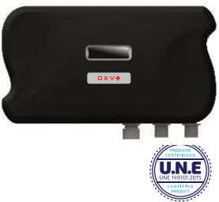
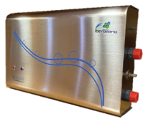
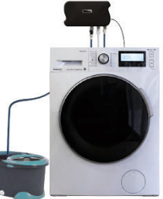
SAVOIE
Découvrez les ozoneurs
L’OZONE : GENERATEUR D’OZONE (EAU OZONEE).
L'ozone est le désinfectant écologique le plus efficace au monde
C'est un gaz qui est dans la nature, il ne dégage aucune émanation ou résidu chimique toxique dans
son application, car il se décompose rapidement en oxygène de façon naturelle, sans odeur… il
assainit, oxygène et régénère l’air.
L'ozone a des propriétés désodorisantes qui agissent sur les substances chimiques qui causent cette
odeur, en l'éliminant complètement.
L’ozone est un désinfectant et purificateur naturel très puissant…
Au pouvoir oxydant, nettoyant, désinfectant, 52 % plus puissant que le chlore,
Sans émanation et résidu toxique…
Désodorisant naturel,
Stérilisateur,
Destructeur de toutes matières organiques… bactéries, germes, virus, champignons, moisissures,
spores, spores d’algues…
Destructeur acariens… Plus de problème allergène lié aux produits de nettoyage.
Désinfectant sans produit chimique toutes vos surfaces, sols, murs, tables, chaises, mobiliers, plans
de travail… Même pour le nettoyage des aliments, de la cuisine…
L’appareil « générateur d’ozone (eau ozonée) se relie à votre machine à laver… lavage à froid, pour un
linge propre, désinfecté, sans odeur,
En plus impacts positifs sur l’environnement, plus de rejet de lessive dans les eaux usées, moins de
consommation d’emballages,
Lutte contre le réchauffement climatique… lavage à froid.
Economie d’énergie (électricité), économie de lessives, d’adoucissants, de produits détergents…
réduction de vos achats de produits…

Slide 27
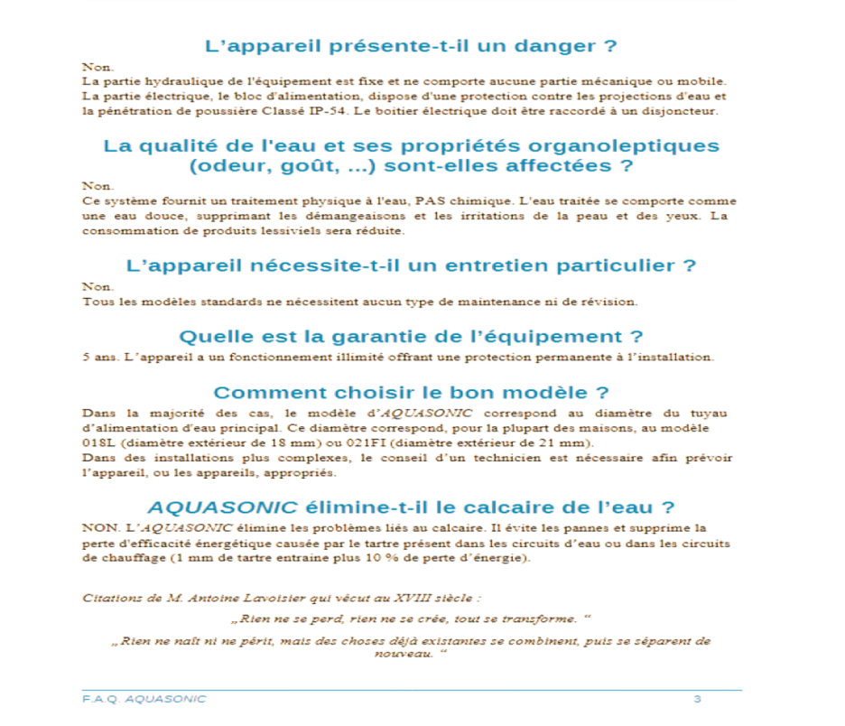
SAVOIE

Slide 28
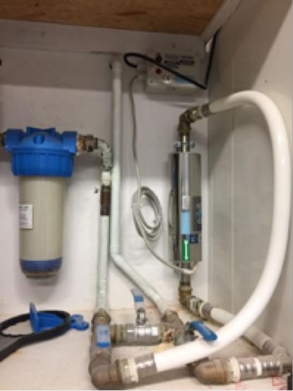



F.A.Q. DE L’INSTALLATION
Questions fréquemment posées par les installateurs des équipements AQUASONIC.
INSTALLATION INCORRECTE :
Minuterie => l’appareil ne
fonctionne pas en permanence
Distance minimum de 70cm
Entre le transformateur et
l’émetteur non respectée
Filtre à sédiments non installé
Cable enroulé
Émetteur en position
verticale => risque de fuite
Raccords non diélectriques si
raccordement à des tuyaux
F.A.Q. AQUASONIC
1

Slide 29
F.A.Q. DE L’INSTALLATION
Questions fréquemment posées par les installateurs des équipements AQUASONIC.
INSTALLATION INCORRECTE :
Minuterie => l’appareil ne
fonctionne pas en permanence
Distance minimum de 70cm
Entre le transformateur et
l’émetteur non respectée
Filtre à sédiments non installé
Cable enroulé
Émetteur en position
verticale => risque de fuite
Raccords non diélectriques si
raccordement à des tuyaux
F.A.Q. AQUASONIC
1

Slide 30
F.A.Q. DE L’INSTALLATION
Questions fréquemment posées par les installateurs des équipements AQUASONIC.
INSTALLATION INCORRECTE :
Minuterie => l’appareil ne
fonctionne pas en permanence
Distance minimum de 70cm
Entre le transformateur et
l’émetteur non respectée
Filtre à sédiments non installé
Cable enroulé
Émetteur en position
verticale => risque de fuite
Raccords non diélectriques si
raccordement à des tuyaux
F.A.Q. AQUASONIC
1

